Slide 1

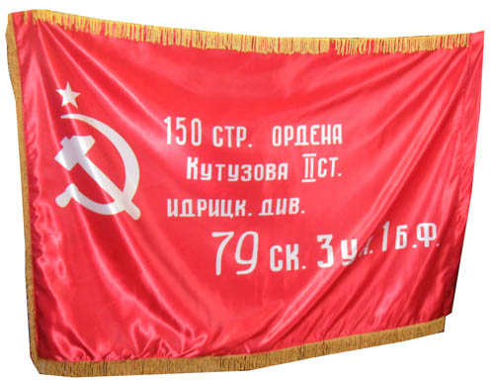

Slide 2

Зарыты в нашу память на века
И даты, и события, и лица,
А память, как колодец, глубока,-
Попробуй заглянуть - наверняка
Лицо - и то - неясно отразится.
Разглядеть, что истинно, что ложно,
Может только беспристрастный суд:
Осторожно с прошлым, осторожно,
Не разбейте глиняный сосуд.
В. Высоцкий

Slide 3
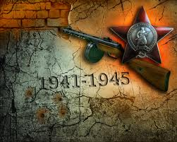
Я не напрасно беспокоюсь,
Чтоб не забылась та война,
Ведь эта память – наша совесть!
Она, как сила, нам нужна.

Slide 4
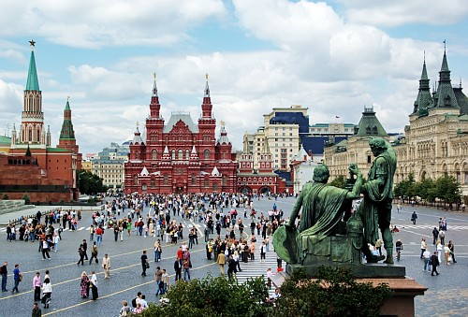
Живая память -
Великая
Отечественная Война.

Slide 5
Великой Победе скоро – 68! Много это или мало? Трудно сказать. В истории России – это миг, а в судьбе отдельного человека – это вся жизнь. Живых свидетелей и участников тех событий с каждым годом становится всё меньше и меньше… Но нельзя ни забыть, ни перечеркнуть то тяжёлое для нашей страны время.

Slide 6
Ведь Великая Отечественная война напрямую связана с нашими родителями, дедами и прадедами.

Slide 7
Историки могут скрупулёзно подсчитать количество дивизий, участвовавших в том или ином сражении, число сожжённых деревень, разрушенных городов…
Но они не могут рассказать, что чувствовали, о чём думали, о чём мечтали наши деды и прадеды, те кто на своих плечах вынес все тяготы той страшной, но ВЕЛИКОЙ войны.

Slide 8
А что ТЫ, живущий в 21-м веке, сможешь рассказать друзьям, своим будущим детям, всему человечеству?
И нужно ли это делать???

Slide 9
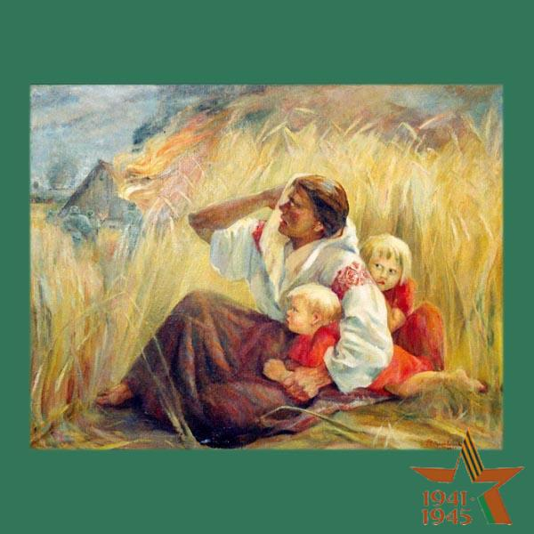

Slide 10
Война глазами детей…

Slide 11
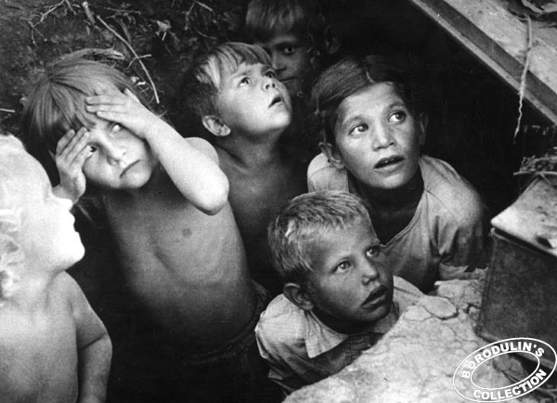

Снова бомбежка. 1941

Slide 12
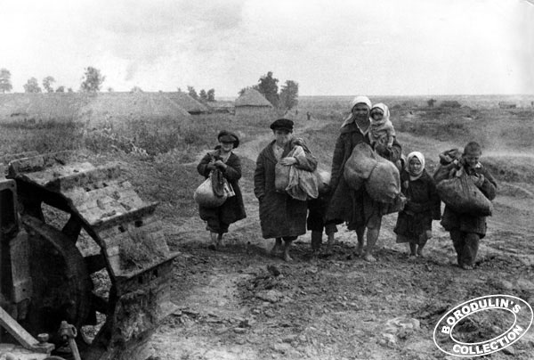
В поисках крова. Брянская область. 1943.

Slide 13
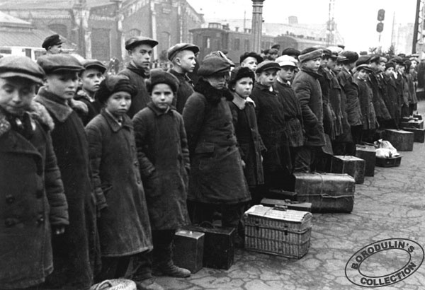
Отцы на фронт, дети на заводы. 1941

Slide 14
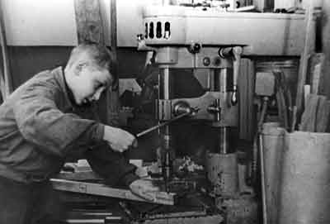
К станку встали дети.

Slide 15
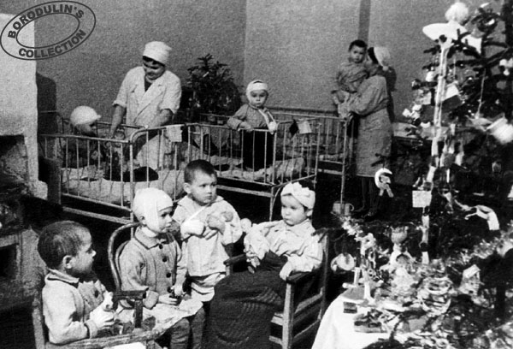
Малыши - жертвы войны. 1942

Slide 16
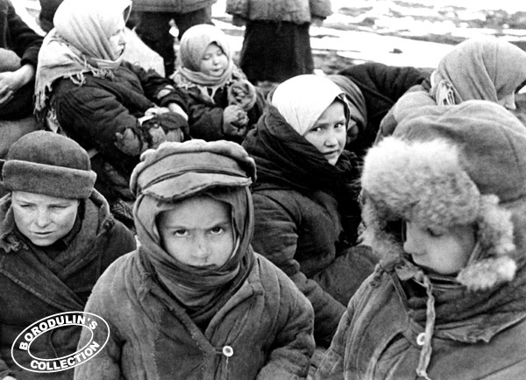
Эвакуация в тыл страны. 1941

Slide 17
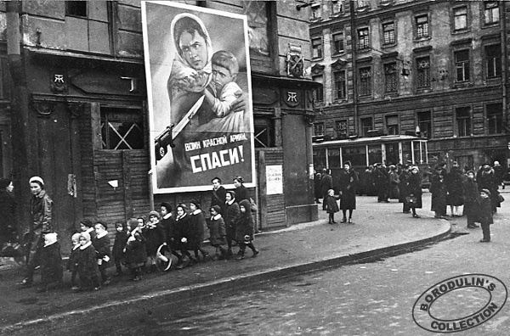
В блокадном Ленинграде. 1942

Slide 18
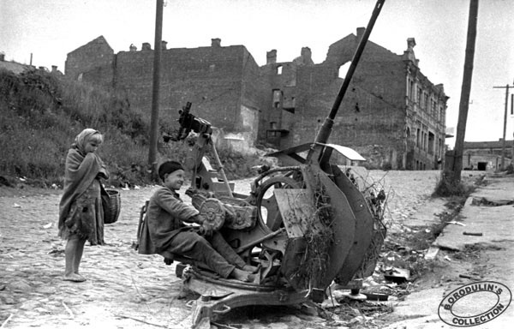
Дети войны. Могилев... 1942

Slide 19
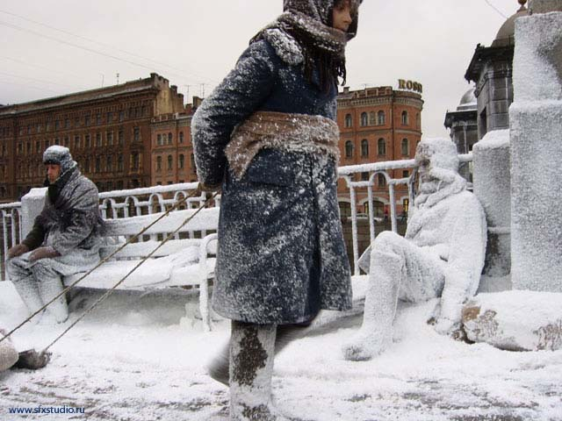
Люди от холода и голода умирали прямо на улицах

Slide 20
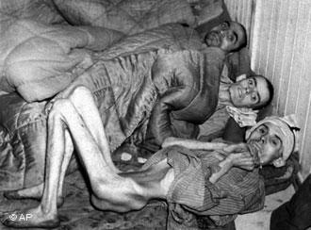
Концентрационный лагерь

Slide 21
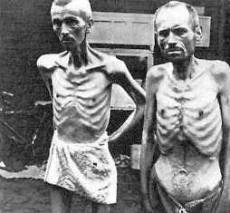

Slide 22
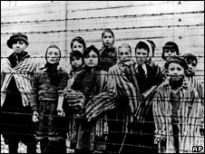

Slide 23
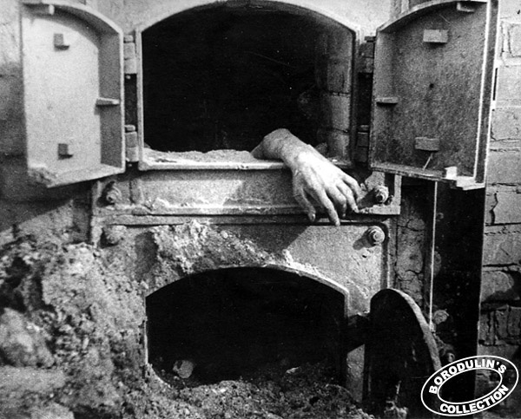

Slide 24
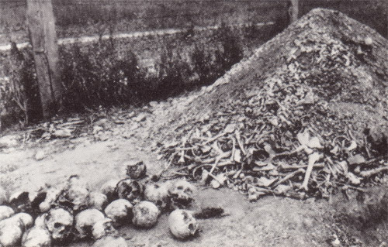

Slide 25
«Страшно, когда падают и взрываются бомбы, когда рвутся снаряды и на таран идут танки… Страшно, когда на глазах погибают твои боевые подруги и друзья… Страшно видеть сожженные города и села… Страшно, наконец, само слово – «война».
Все это я видела своими глазами и переживаю до сих пор…»

Slide 26
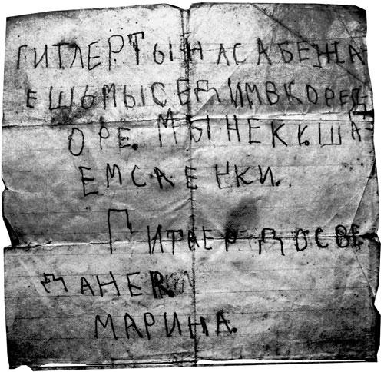
Письмо написала Марина. Ей было 5 лет, она хотела есть, боялась воздушных тревог... Как и все. Ей мама объяснила , что во всём виноват Гитлер. И тогда Марина решила написать ему...
Вот это письмо.

Slide 27
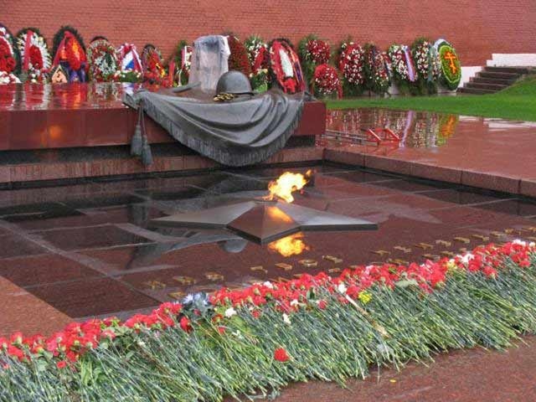

Slide 28
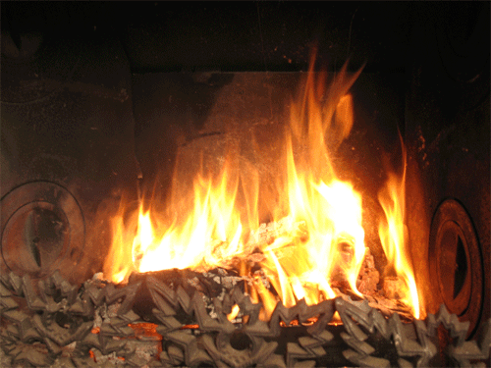
Как, разве кончилась война?
А я победный залп не слышал.
И мама ждёт ещё, она
Встречать меня из дома вышла.
Не знают ничего друзья –
С такими трудно новостями…
Не встречусь с ними больше я,
И не прижмусь к любимой маме.

Slide 29
И молодость моя навек
Со мной останется в могиле...
Прервался жизни быстрый бег.
Не умер я – меня убили.

Slide 30
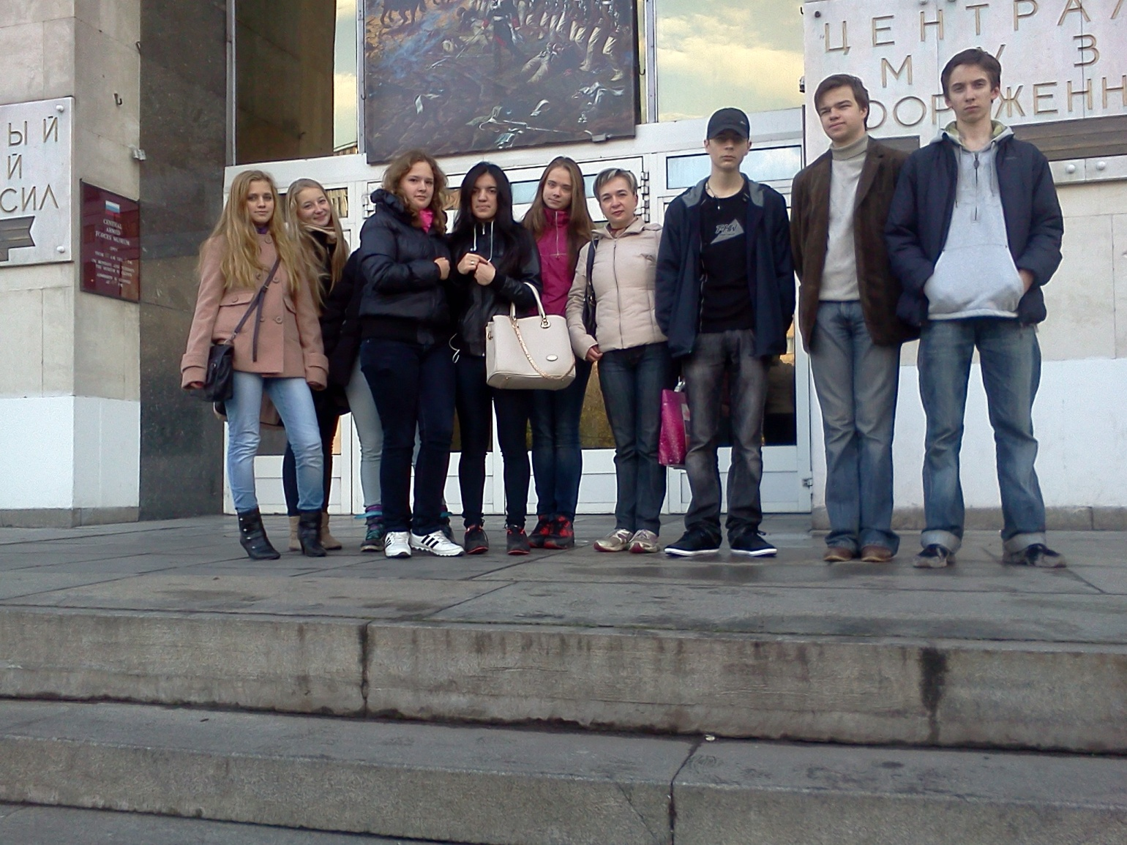
Должны ли Мы помнить нашу историю?

Slide 31
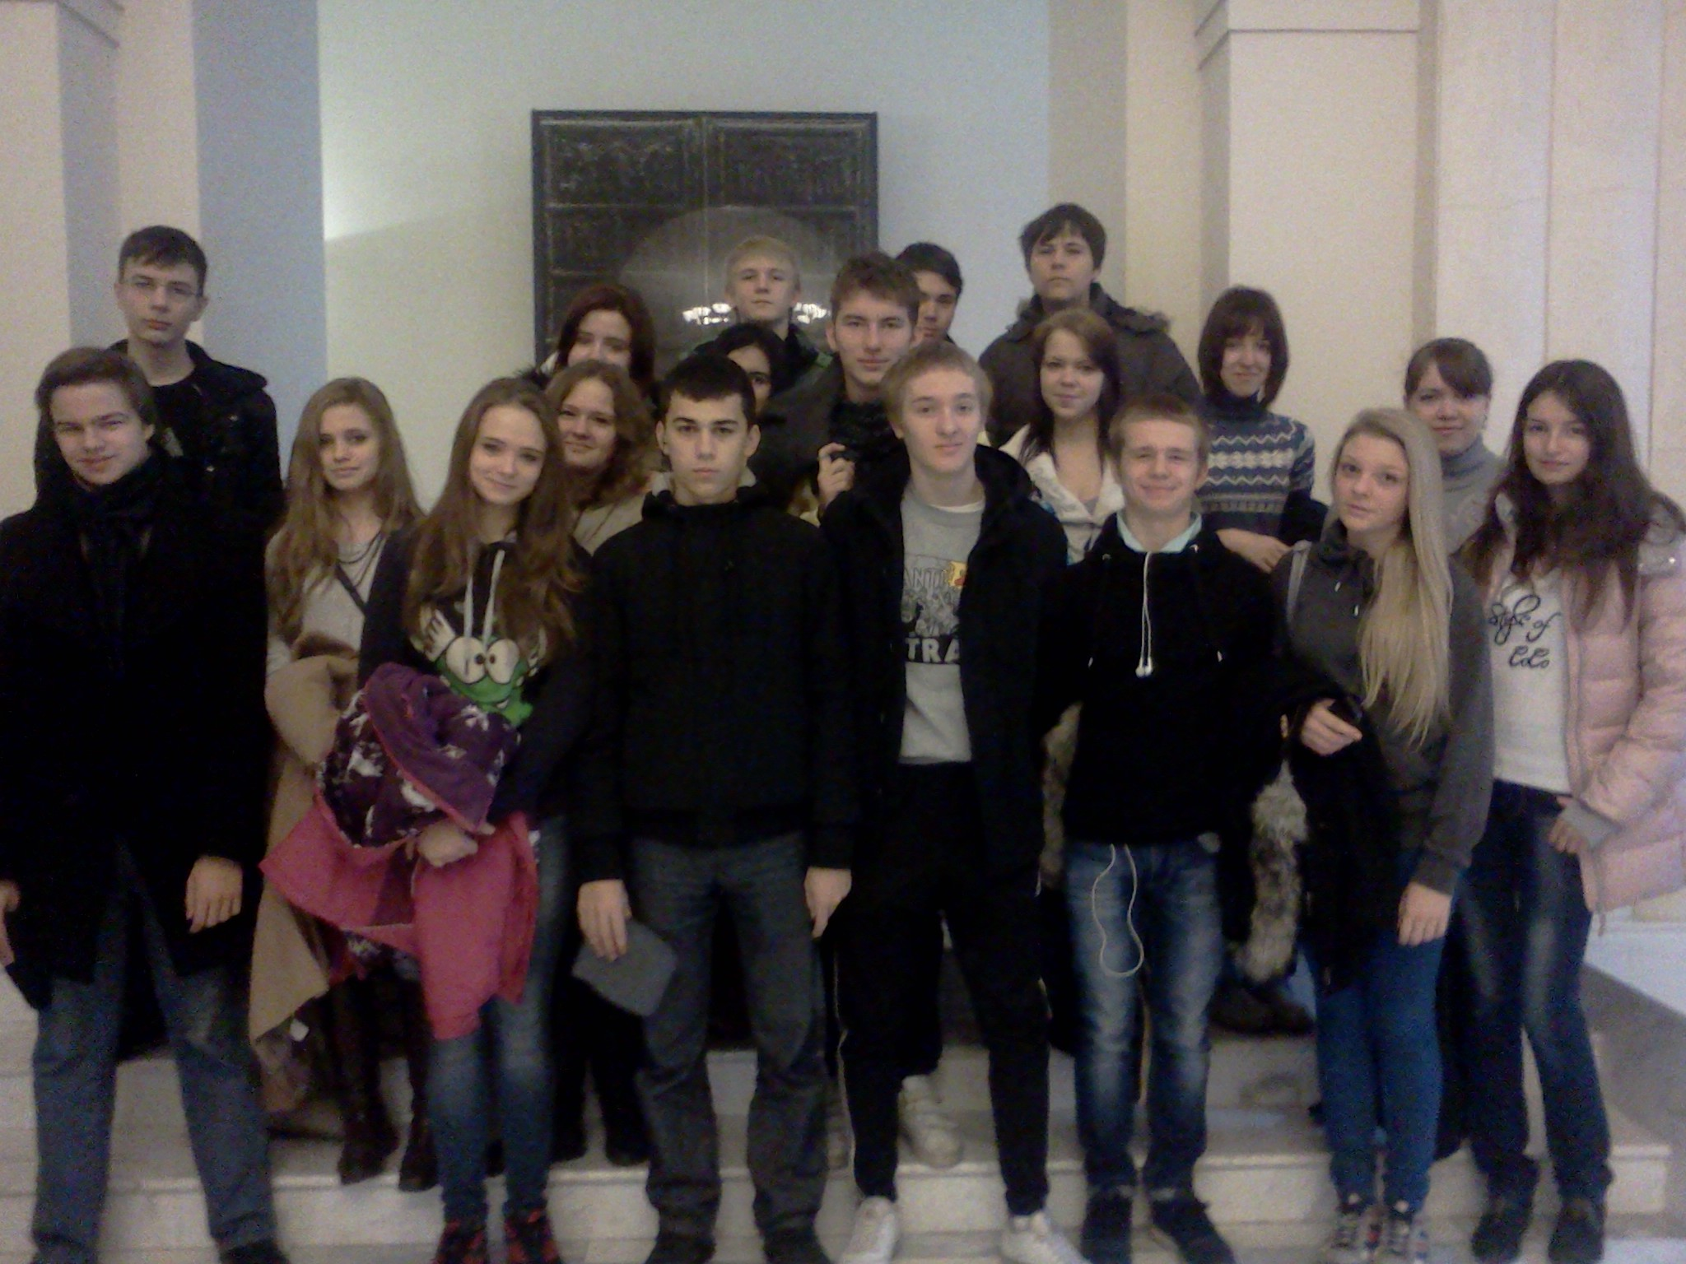
Какова моя роль в
истории России?

Slide 32
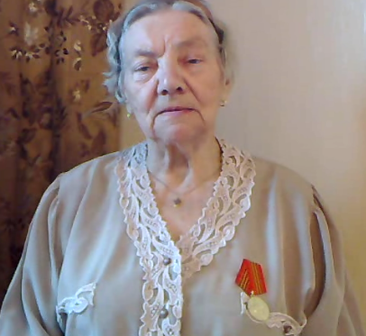
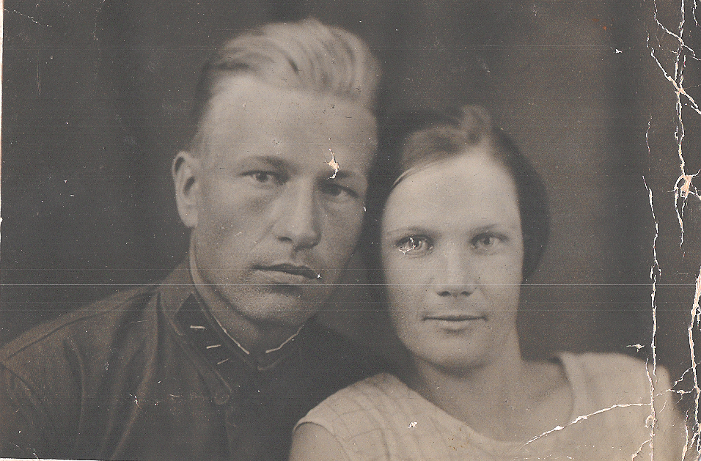
Горшкова Н.И
(прабабушка Асонова А)
Бобков И.С. и Бобкова А.В.
(прадедушка (безвести пропал в 1941 г)
и прабабушка Асонова А)

Slide 33
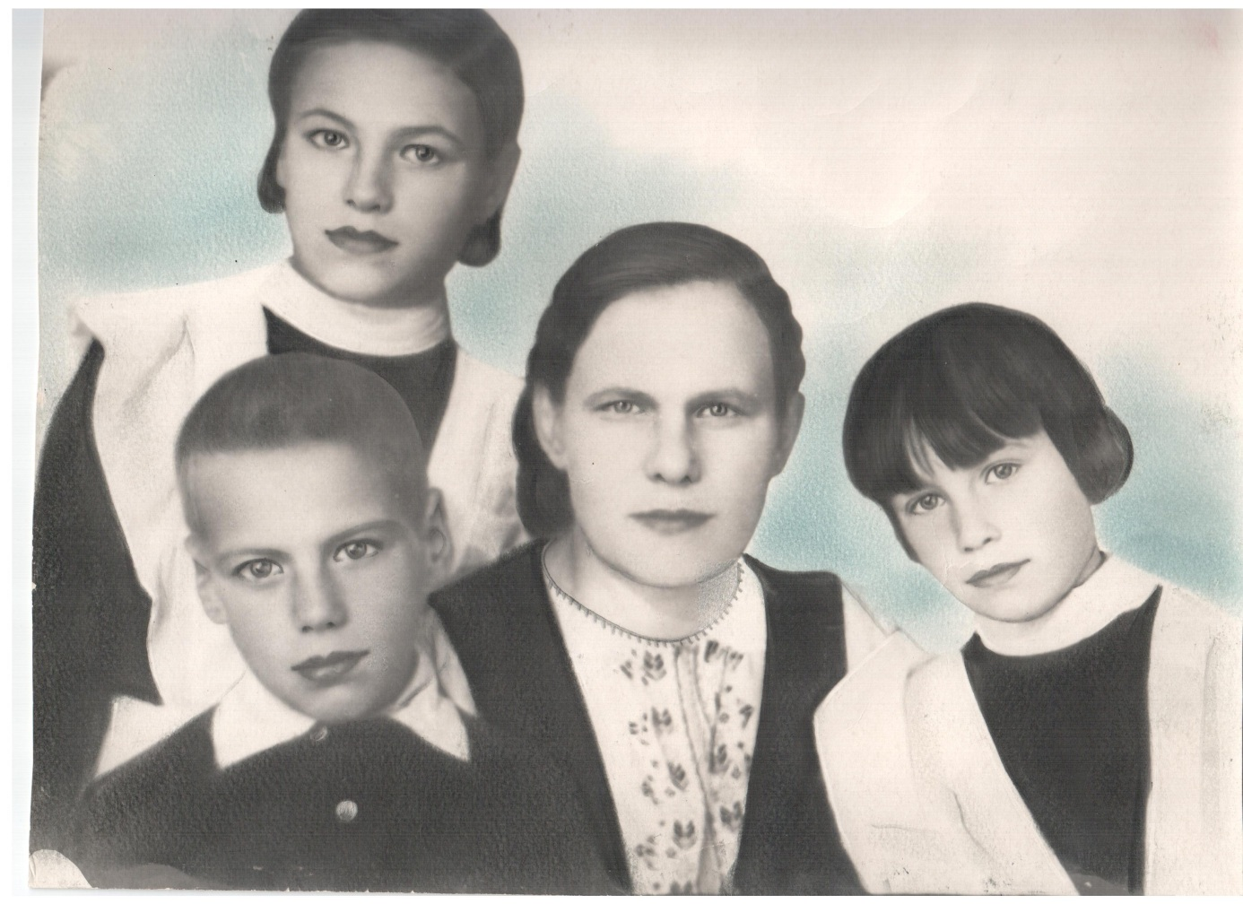
Борисова М.А (в центре)
(прабабушка Тишкина В)
Филимонов В.М.
(дедушка Тишкина В)

Slide 34
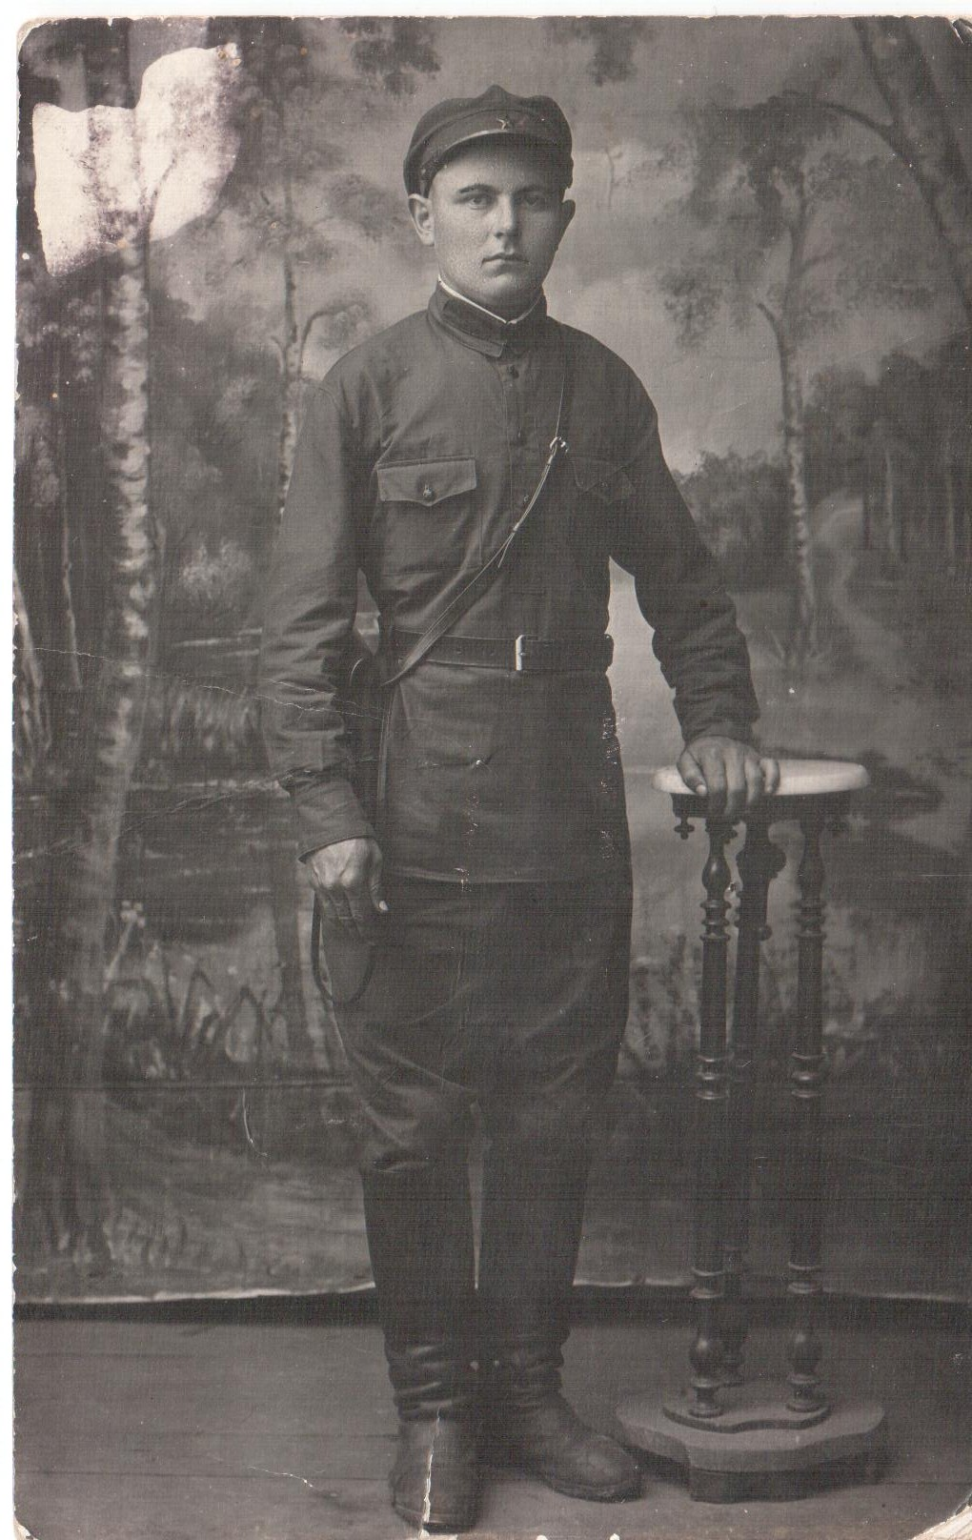
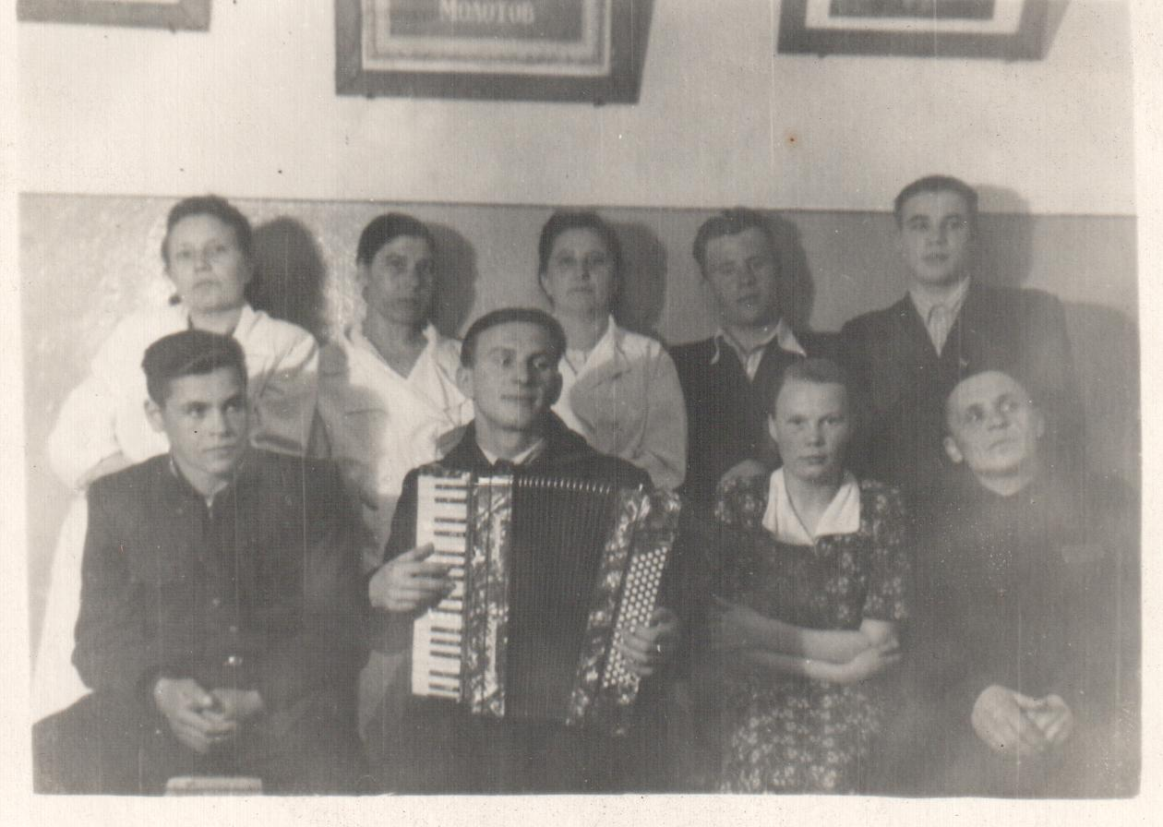
Звонкова И.И.(верхний ряд, слева,
работала в госпитале)
(прабабушка Колобаева Ф)
(прадедушка Колобаева Ф)

Slide 35
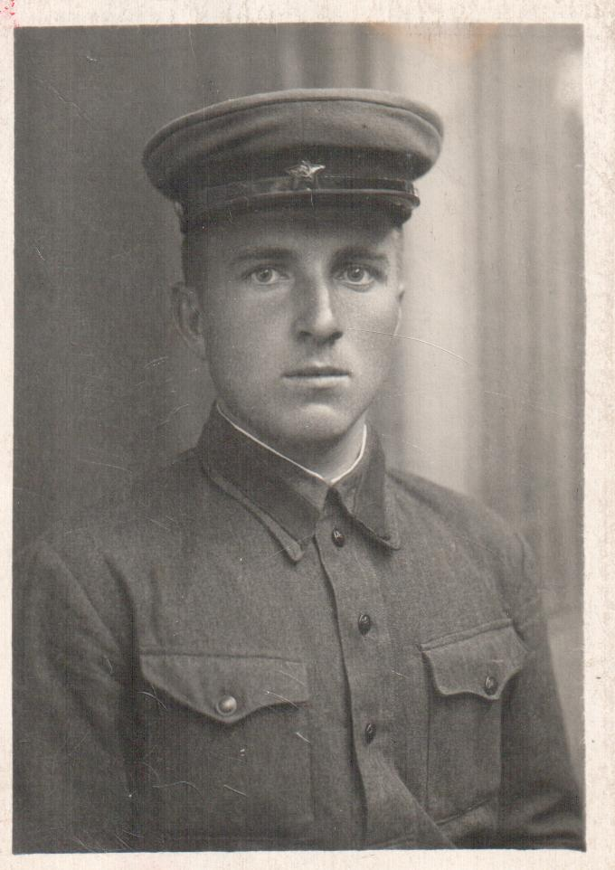
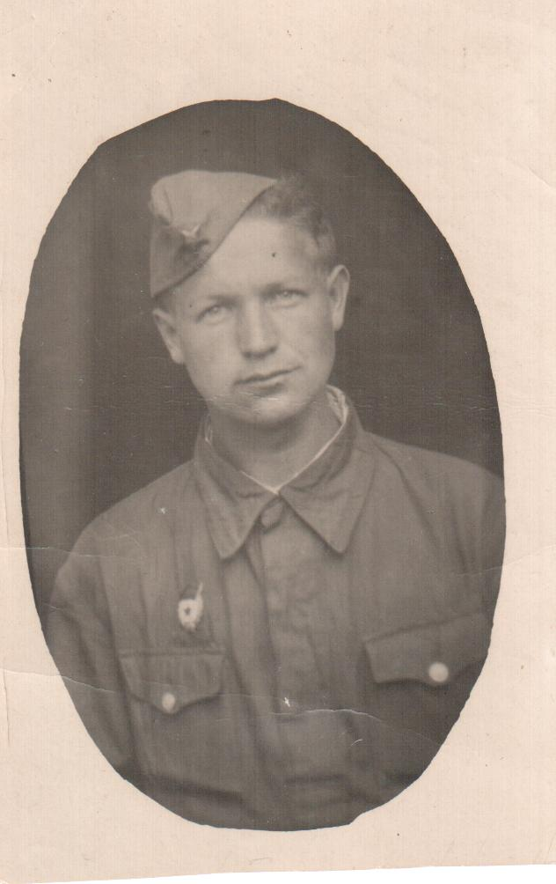
Гуськов И.И
(прадедушка Колобаева Ф)
погиб в 1945 г
Гуркин И
(прадедушка Колобаева Ф)

Slide 36
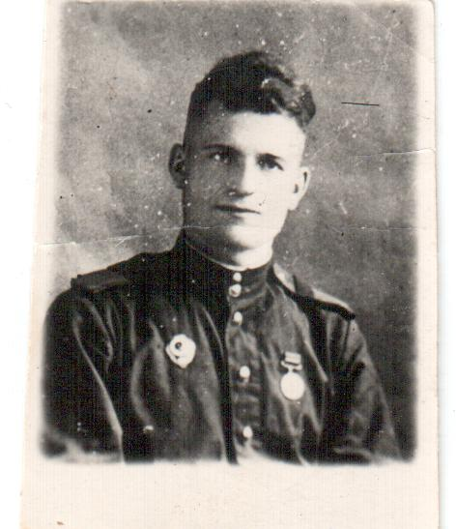
(прадедушка Колобаева Ф)
погиб во время ВОВ

Slide 37
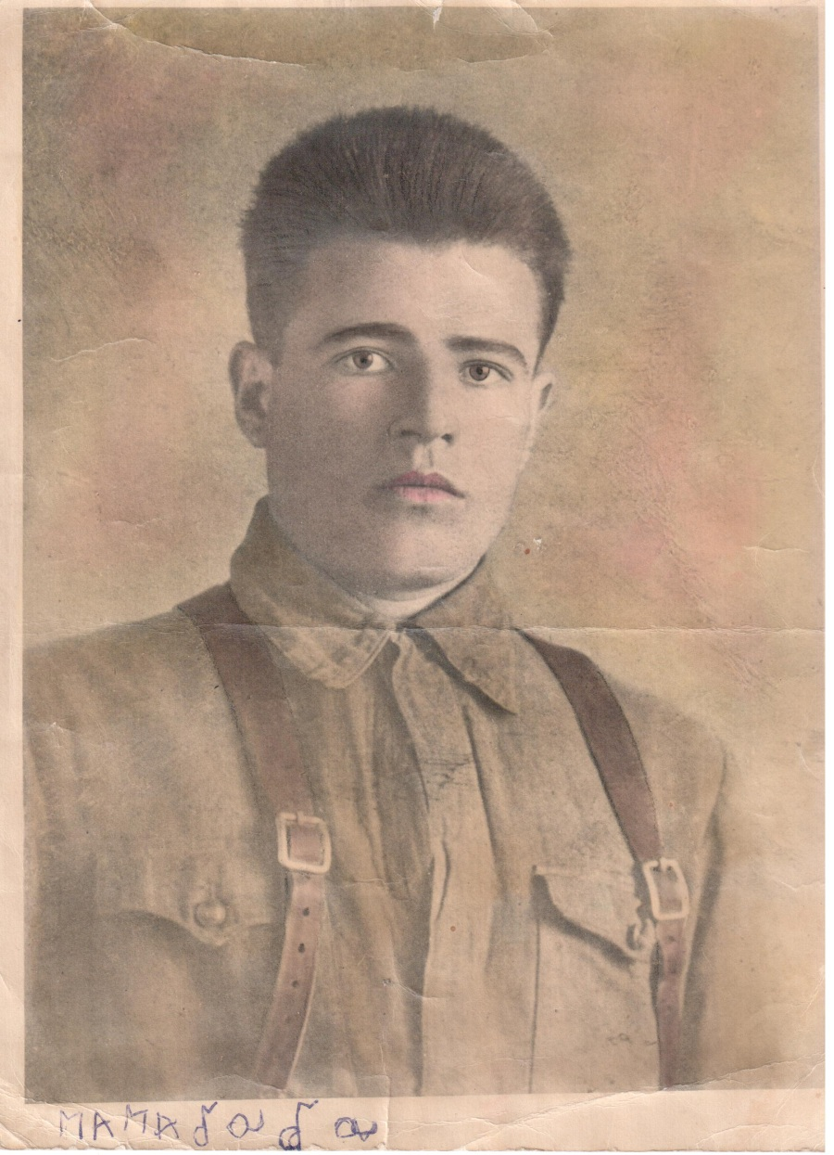
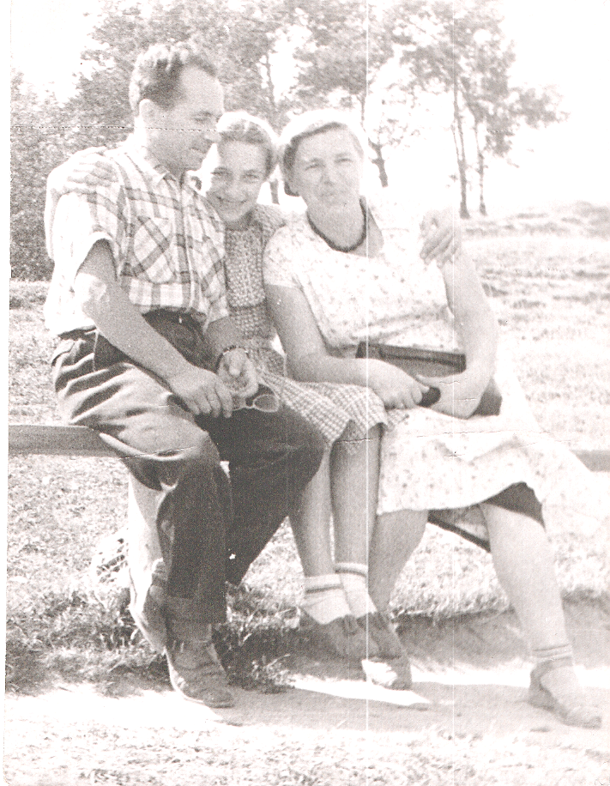
Ткачев К.
(дедушка Ткачевой М)
Немченко П.И и Бобцова В.Д
(прадедушка и
прабабушка Асонова А)

Slide 38
